Slide 1
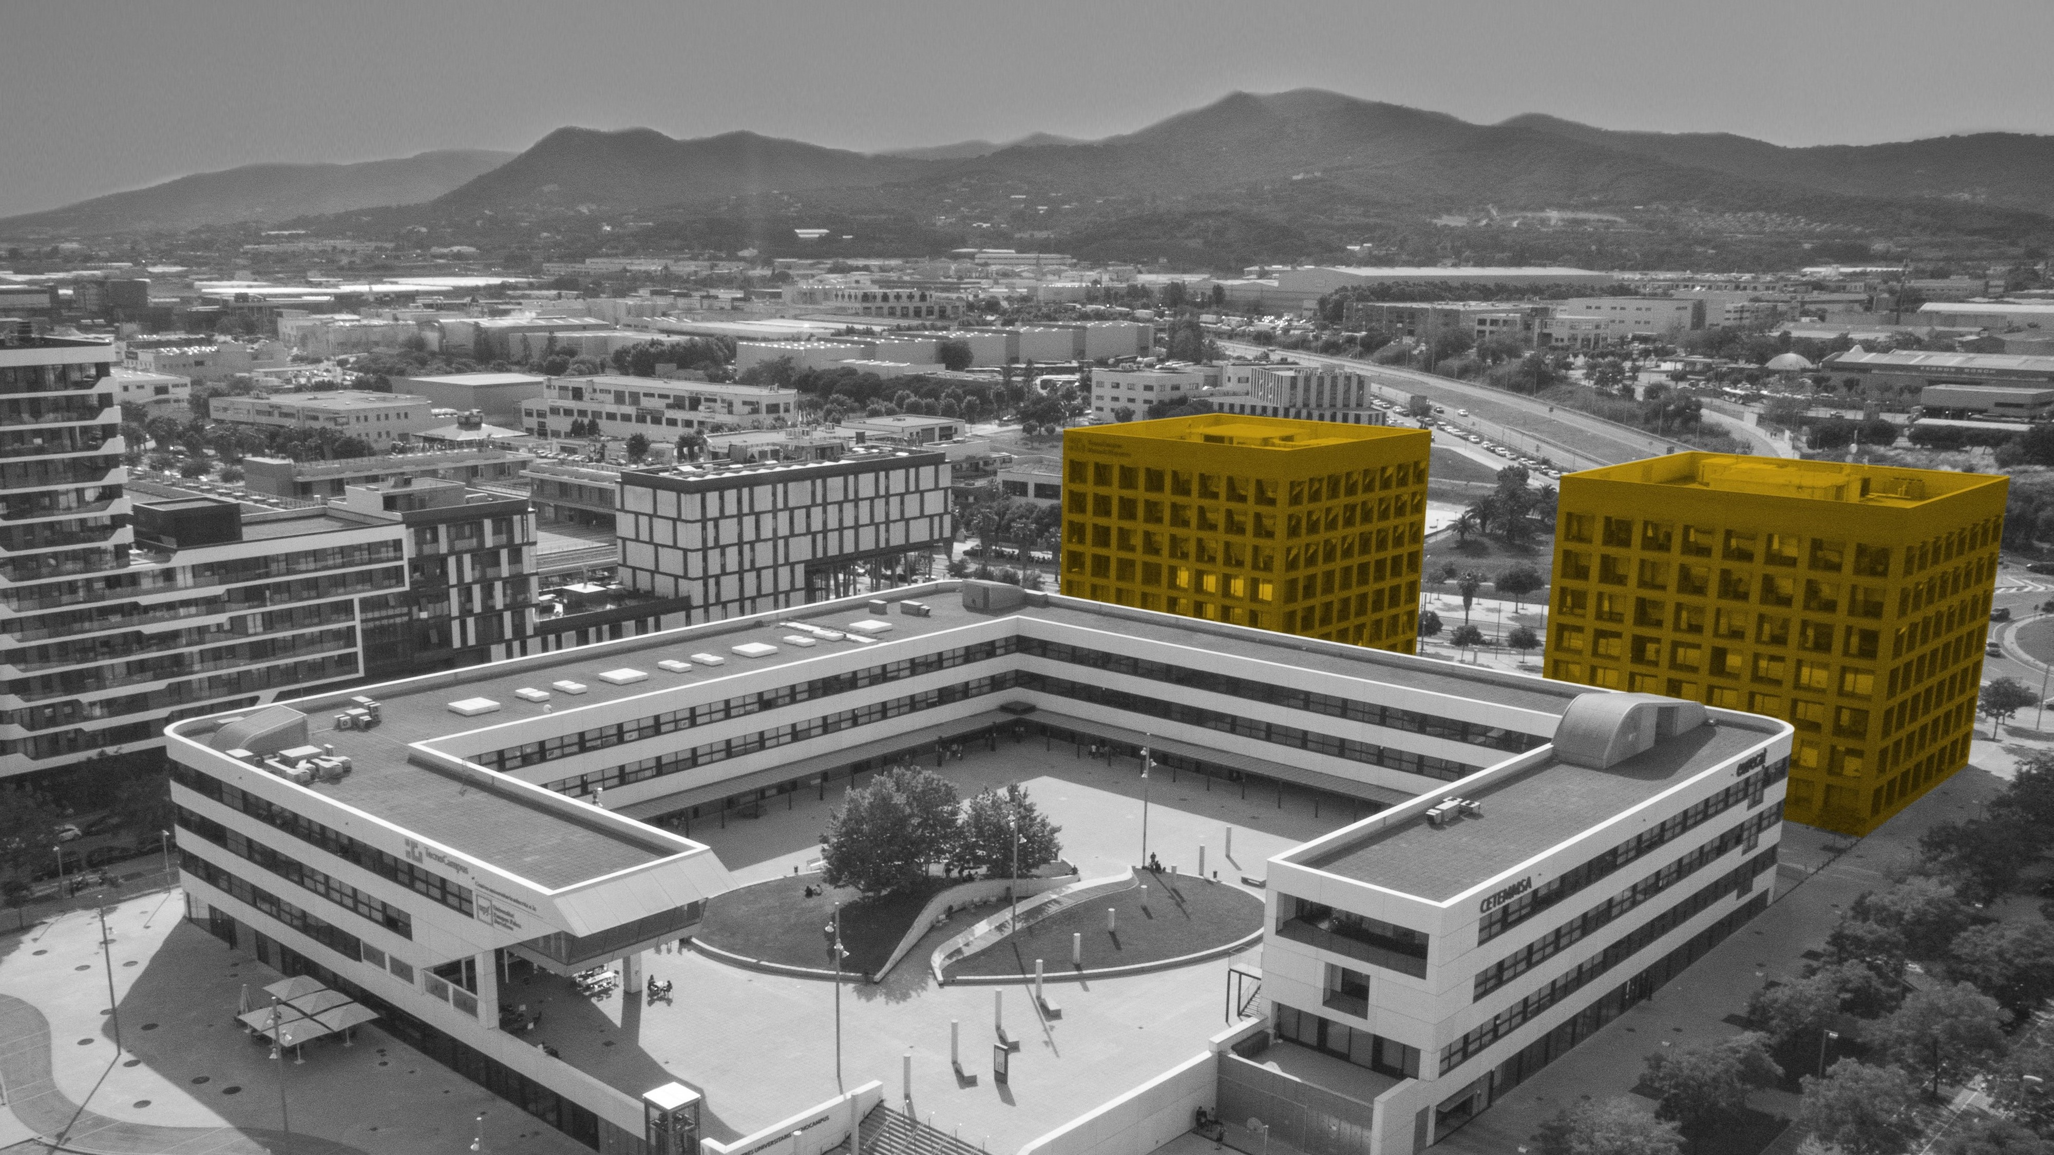

Lideratge en temps de complexitat i incertesa
Ismael Peña-López
Programa CREIX de la Fundació el Maresme, 27/03/2026
Mataró: Tecnocampus

Slide 2
Continguts de la sessió
Canvi de paradigma a l’entorn
Nous models de governança
Noves maneres de lideratge
  El cas de les Eleccions al
  Parlament de Catalunya 2021 (COVID19)

Slide 3
Canvi de paradigma a l’entorn

Slide 4
Resultats, efectes, impactes
Resultats (outputs)
Canvis materials
Curt termini
Sota el nostre control
Incidència directa
Mesurables
Canvis Variació de factors De tendència Normatius (legals)
p.ex.
Cursos d’ofimàtica
Beques menjador
Notes:
4

Slide 5
Centrats en la funció
 | Model: funció
Objecte | El procediment administratiu
Paper del treballador | Aplicar el procediment
Selecció | Basada en el coneixement de la norma
Formació | Actualitzar els coneixements del treballador quan canvia el procediment
R+D+i | Sobretot externalitzada
Organització | Jeràrquica
Funcionament lògic | Expedient
Relacions entre unitats i administracions | Competencials
Mobilitat vertical | En base a l’antiguitat i la formació generalista. Sovint va acompanyada de mobilitat horitzontal.
Mobilitat horitzontal | Fàcil i relativament ràpida: el procediment és genèric.
Notes:
5

Slide 6
Governar sistemes
Àmbit | Sistema
Governança | Estàtica Vertical Avui
Organització | Jerarquia, dins/fora Unitat Professionals
Talent | Coneixement Formació Àmbit formal
Processos | Expedient Procediment Tancat
Qualitat en la gestió | Competencial Procediment Pressupost
Qualitat democràtica | Norma Execució Resultat
Notes:
6

Slide 7
Canvis a l’entorn
Mesurable
Complexitat
Control
Incertesa
Resultatas
Impacte
Notes:
7

Slide 8
Resultats, efectes, impactes
Resultats (outputs)
Canvis materials
Curt termini
Sota el nostre control
Incidència directa
Mesurables
Canvis Variació de factors De tendència Normatius (legals)
p.ex.
Cursos d’ofimàtica
Beques menjador
Notes:
8

Slide 9
Resultats, efectes, impactes
Resultats (outputs) | Efectes (outcomes) | Impactes (impacts)
Canvis materials | Canvis intermedis | Canvis estructurals
Curt termini | Mitjà/curt termini | Llarg termini
Sota el nostre control | Fora del nostre control | Fora del nostre control
Incidència directa | Incidència directa | Incidència indirecta
Mesurables | Mesurables | No mesurables
Canvis Variació de factors De tendència Normatius (legals) | Canvis en Capacitats Aptituds Potencialitats Possibilitats | Canvis en La visió del món Comportaments Significats Normes socials Relacions de poder
p.ex.
Cursos d’ofimàtica | Superar els cursos | Millorar l’ocupabilitat
Beques menjador | Millor rendiment escolar | Reduir la pobresa
Notes:
9

Slide 10
Centrats en la funció
 | Model: funció
Objecte | El procediment administratiu
Paper del treballador | Aplicar el procediment
Selecció | Basada en el coneixement de la norma
Formació | Actualitzar els coneixements del treballador quan canvia el procediment
R+D+i | Sobretot externalitzada
Organització | Jeràrquica
Funcionament lògic | Expedient
Relacions entre unitats i administracions | Competencials
Mobilitat vertical | En base a l’antiguitat i la formació generalista. Sovint va acompanyada de mobilitat horitzontal.
Mobilitat horitzontal | Fàcil i relativament ràpida: el procediment és genèric.
Notes:
10

Slide 11
Centrats en la funció, centrats en l’impacte
 | Model: funció | Model: impacte
Objecte | El procediment administratiu | Servei i política pública, impacte
Paper del treballador | Aplicar el procediment | Dissenyar i implantar un servei o política pública
Selecció | Basada en el coneixement de la norma | Basada en les competències i habilitats del treballador per a l’acompliment de les funcions que haurà de desenvolupar
Formació | Actualitzar els coneixements del treballador quan canvia el procediment | Fomentar el desenvolupament del treballador perquè adquireixi noves competències i habilitats per millorar el seu acompliment
R+D+i | Sobretot externalitzada | Equip propi, comunitats de pràctica i aprenentatge
Organització | Jeràrquica | Per projectes
Funcionament lògic | Expedient | Interoperabilitat i ciència de dades
Relacions entre unitats i administracions | Competencials | De col·laboració i complementarietat
Mobilitat vertical | En base a l’antiguitat i la formació generalista. Sovint va acompanyada de mobilitat horitzontal. | En base a la capacitat. Requereix adquirir competències específiques. Generalment es progressa dins el mateix àmbit funcional.
Mobilitat horitzontal | Fàcil i relativament ràpida: el procediment és genèric. | Difícil i lenta: requereix adquirir competències específiques
Notes:
11

Slide 12
Governar sistemes
Àmbit | Sistema
Governança | Estàtica Vertical Avui
Organització | Jerarquia, dins/fora Unitat Professionals
Talent | Coneixement Formació Àmbit formal
Processos | Expedient Procediment Tancat
Qualitat en la gestió | Competencial Procediment Pressupost
Qualitat democràtica | Norma Execució Resultat
Notes:
12

Slide 13
Governar sistemes, Governança d’ecosistemes
Àmbit | Sistema | Ecosistema
Governança | Estàtica Vertical Avui | Dinàmica Horitzontal Demà
Organització | Jerarquia, dins/fora Unitat Professionals | Xarxa, connectat/desconnectat Instància Ciutadans
Talent | Coneixement Formació Àmbit formal | Planificació, competència Desenvolupament Àmbit informal, on time
Processos | Expedient Procediment Tancat | Dada Interoperabilitat Obert
Qualitat en la gestió | Competencial Procediment Pressupost | Concurrència Objectius Projectes
Qualitat democràtica | Norma Execució Resultat | Missió Plataforma Impacte
Notes:
13

Slide 14
La resposta conceptual de les institucions als reptes de governança

Slide 15

Partenariats público-social- privats
Articulación de demanda de innovación
Gobierno
abierto
Administraciones
Articulación del conocimiento en el territorio
Innovación territorial:
codiseño y cocreación de nuevas soluciones para los retos de la sociedad
Sociedad
civil
Agentes
de I+D+i
Nuevos modelos de innovación
Articulación de demanda de innovación
Empresas
Modernización del tejido productivo
Actividades emergentes
Fernández Sirera , T. (2018)

Slide 16
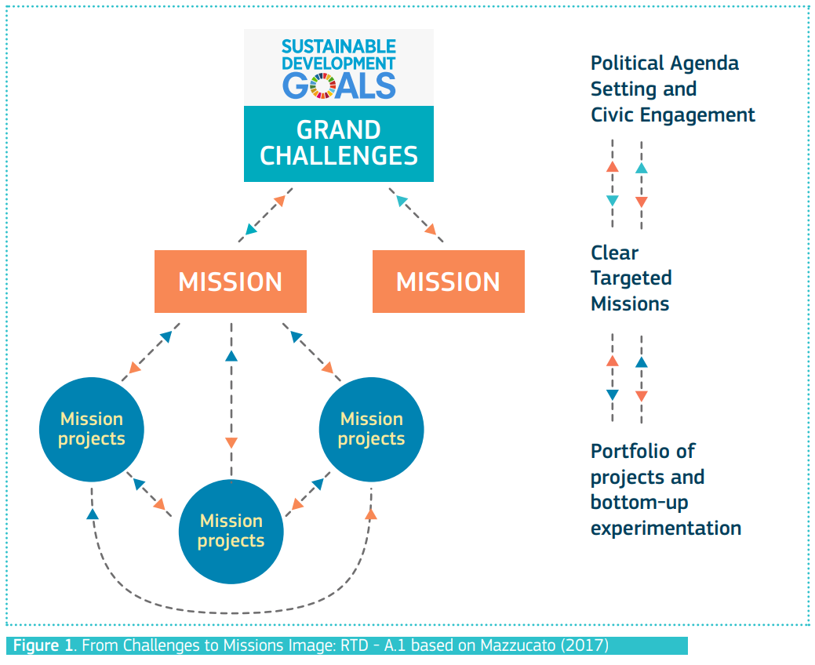
Polítiques orientades a missions (i)
European Commission & Mazzucato, M. (2018)

Slide 17
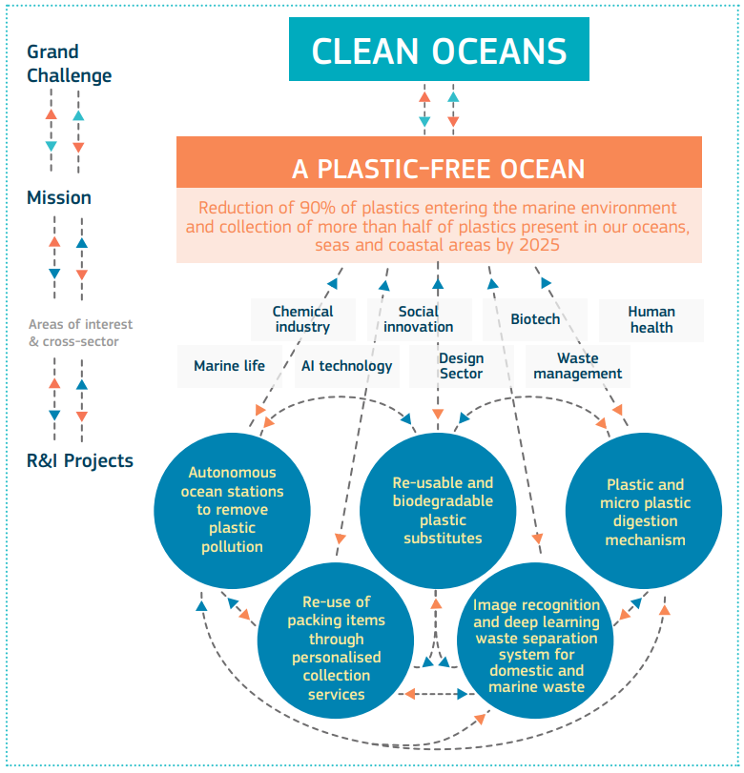
Polítiques orientades a missions (ii)
European Commission & Mazzucato, M. (2018)

Slide 18
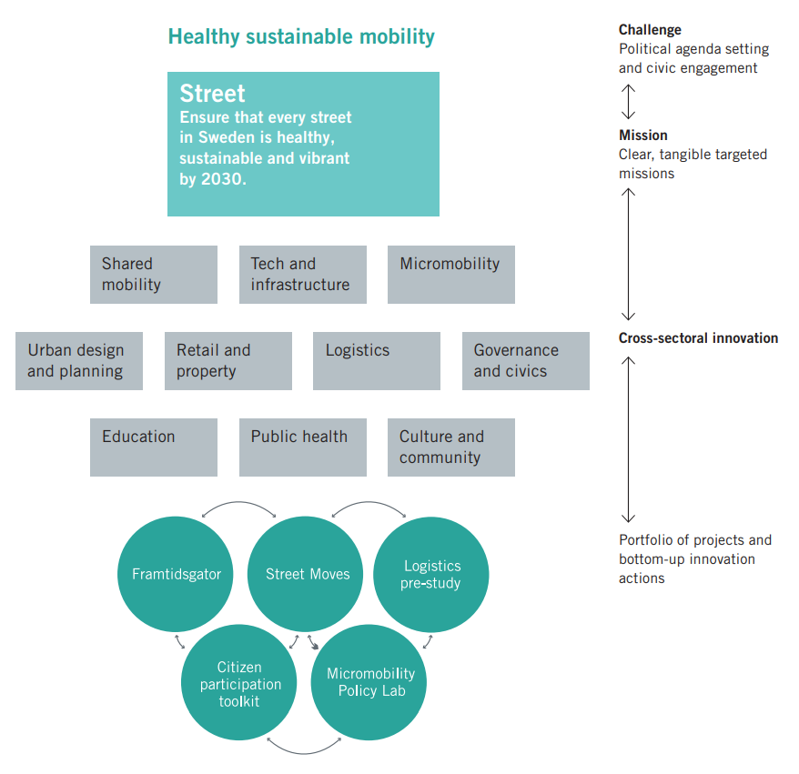
Polítiques orientades a missions (iii)
Hill, D. (2022)

Slide 19
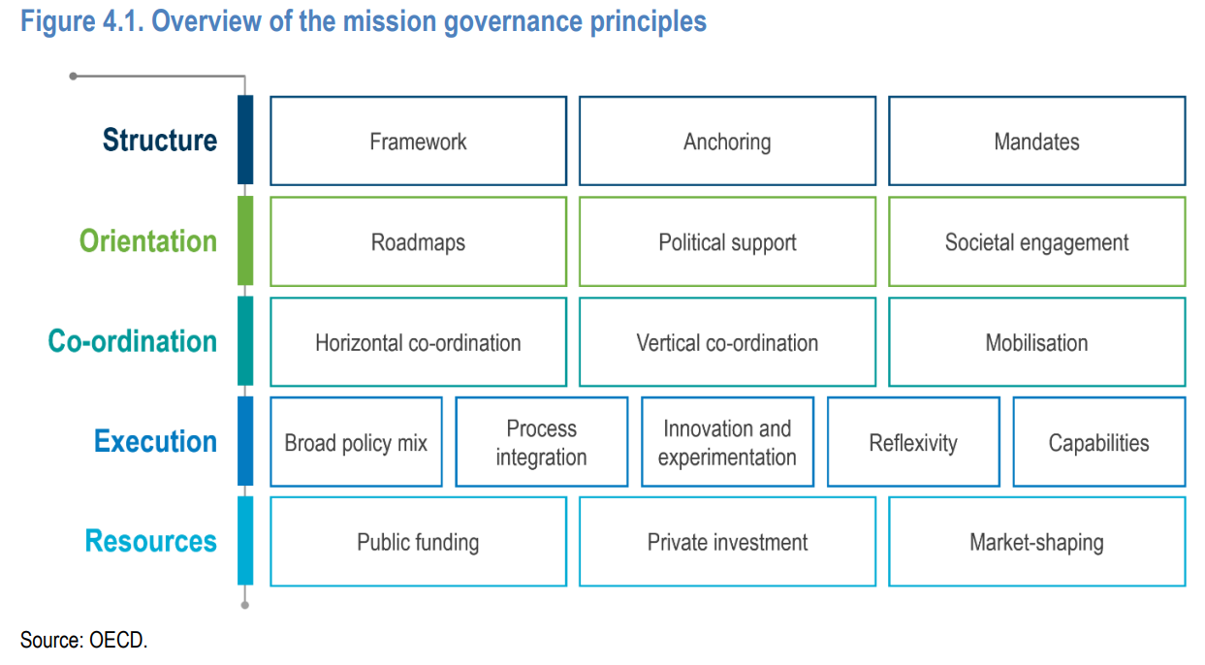
Polítiques orientades a missions (iv)
OECD (2025)

Slide 20
El cas de les eleccions al Parlament de Catalunya 2021 (COVID-19)

Slide 21
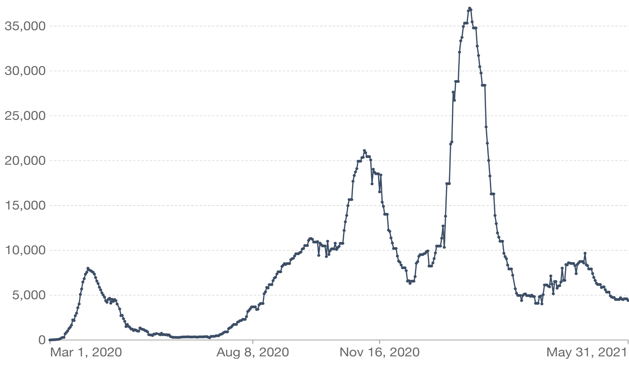
El context del 14F
Nous casos diaris de COVID-19 confirmats, mitjana a 7 dies
Font: OurWorld in Data / Johns Hopkins University CSSE COVID-19 Data
El President de la Generalitat inhabilitat pel Tribunal Suprem
El TSJC suspèn l’ajornament cautelaríssimament
El TSJC sentencia la no validesa de l’ajornament
Comença la campanya electoral
Confinament
S’ajornen les eleccions basques i gallegues
Ajornament de les eleccions
Jornada electoral inicialment programada per les eleccions basques i gallegues
Jornada Electoral
14 Febrer 2021
Convocatòria d’eleccions
Eleccions basques i gallegues
nova convocatòria eleccions
Nova data electoral proposada a l’ajornament
(no va passar)
2a onada
3a onada
4a onada
1a onada
Gran part de les eleccions al món van aprofitar per celebrar-se entre la 1a i la 2a onades

Slide 22
Complexitat a les Eleccions COVID
Salut o Democràcia?
Què permet l’àmbit normatiu? Es pot canviar?
Podem replicar l’experiència d’altres comunitats autònomes? D’altres països?
Quins factors passats s’han de considerar?
  Gestió de la pandèmia, cultura democràtica, model territorial i competencial, obsolescència de l’Administració, fractura social i politització de la gestió, fractura política i judicialització de la política
Quins factors presents s’han de considerar?
  De salut individual, de salut pública, pressupostaris, operatius, legitimitat?
Notes:
22

Slide 23
Incertesa a les Eleccions COVID
  Quin és el millor moment per votar i per què?
  Si s’ajornessin, què canviaria?
  Quines conseqüències si fracassa el dispositiu electoral?
    Per la salut, individual i pública
    Pel dret de vot
    Per la legitimitat
  S’acceptaran els resultats la nit del 14F?
  Quin nivell de participació legitima el resultat?
  Ha estat un procés just per tothom?
Notes:
23

Slide 24
Límits i reptes de l’organització
  Limitació del control sobre els actors que prenen part de les eleccions
  El control sobre els actors de l’organització és molt parcial
  El control en els actors que hi participen és (gairebé) nul
  Informació i comunicació en context advers
  Gran incertesa sobre la crisi de la COVID-19
  Desconeixement generalitzat sobre organització electoral
  Varietat de narratives que determinen el desenvolupament electoral
  Abans: qualitat tècnica, organització, campanya
  Durant: organització, legitimitat
  Després: legitimitat, impacte en salut
Notes:
24

Slide 25
Canvis a l’entorn
  Complexitat
  Molt del que sabíem i sabíem fer no serveix. Ni diagnosi, ni prognosi ni procediments són vàlids.
  Incertesa
  Tenim un control molt limitat sobre actors, recursos, calendaris, accions i escenaris
  Impacte
  No necessitem resultats ni efectes, sinó “controlar” i “mesurar” impactes (incontrolables i no mesurables per definició)
Notes:
25

Slide 26
L’estratègia

Slide 27
Problema complex, components “simples”
Reduir el problema retorçat a una suma de problemes “simples”:
Minimitzar els riscos sobre la salut
  Disminuir el risc de contagis
Garantir el dret a vot
  Informar sobre la seguretat per prevenir l’abstenció deguda a dubtes sobre salut
  Minimitzar els votants afectats per incidències/excepcions
Protegir la legitimitat del procés
  Maximitzar la transparència i nivell de consens sobre el procés
  Minimitzar comportaments de boicot

Slide 28
Estratègia: moments
Diagnosi: maig-juliol
  Què està passant
  Què cal fer
  Com cal fer-ho
Recursos: agost-novembre
  Disseny institucional i normatiu
  Equips i tasques
  Pressupost
Implantació i seguiment del dispositiu: desembre-febrer
  Desplegament
  Explicació, pedagogia i defensa de l’estratègia
  Correccions al disseny

Slide 29
Estratègia: visions i actius
Mapa d’actors: cartografiar els diferents perfils de ciutadà:
  Llistar els actors
  Tipificar el perfil
  Establir relacions entre actors
Quina visió/posicionament tenen
  Descriure'n les aproximacions a la qüestió
  Anomenar el problema
Aportacions/actius
  Explorar els instruments per arribar-hi
  Llistar el rang de possibles solucions aportades per a cada tipus d’actor i el seu impacte esperat

Slide 30
Estratègia: mapa d’actors
Institucionals
Administracions
  Convocant
  Estatal
  Municipal
  Juntes electorals (3 nivells)
  Judicials
Polítiques
  Grups parlamentaris
  Candidatures
Societat civil
  Acadèmia
  Sociedad civil organitzada
Ciutadania
Gestió electoral
  Membres mesa
  Interventors i apoderats
Mitjans de comunicació
  Tradicionals
  Xarxes
Votants
  Sans
  Risc
  Contagiat i contactes
Àmbit informal/oficiós d’entorns institucionals
Extra-institucionals i informals

Slide 31
Estratègia: els escenaris
Institucions i partits:
  Consens
  Utilitat
  Auctoritas
Mitjans:
  Utilitat
  Agilitat
Ciutadania: xarxes
  Informació clara
  Prescripció
  Desintermediació
  Referencia ràpida

Slide 32
Els dispositius

Slide 33
Estratègia: els dispositius
Per cada objectiu, actor y escenari
  Quina és la pregunta central
  Quins són els components del sistema
    Anomenat
    Emmarcat
    Interrelacions
  Amb quins equips treballem
    Els actors com a variable
    Els actors com o recurs
  Com organitzem els equips
  El relat

Slide 34

Dispositius sectorials i transversals
Contractacions
Compres
Serveis
Dispositius de comunicació
Dispositiu de dades i informació
Dept. Exteriors
Oficina Electoral
Dispositiu pel vot exterior
Taula de Partits
Parlament
PROCICAT
Locals electorals
Juntes electorals
Oficina del Cens
Correus
Delegació Govern
Dispositiu COVID-19
Comissió Tècnica Pla Desconfinament Administracions Locals
Ajuntaments

Slide 35
Dispositiu COVID-19
Llegenda:
Altra Administració
Ajuntaments
Oficina del Cens Electoral
Vot segur
Organització
Mesures seguretat
Generalitat
Auditoria de seguretat
Vot presencial segur
Dept. A. Exterior
Sub-direcció general de Processos Electorals
Oficina de seguretat
Centre Recollida Informació
Dispositius, material i instruccions de seguretat
Dispositiu Escrutini General
PROCICAT
Dispositiu al Parlament
Informació de seguretat i protocols de vot segur
Informació a partits
Partits Polítics
Vot per correu
Juntes Electorals
Altres mesures

Slide 36
Els escenaris

Slide 37
Els eixos
Objectiu | Salut | Drets | Legitimitat

Slide 38
Els estadis
  Deliberació
  Sufragi passiu
  Sufragi actiu
  Organització
  Implantació

Slide 39
Els escenaris
Objectiu Àmbit | Salut | Drets | Legitimitat
Deliberació
Sufragi passiu
Sufragi actiu
Organització
Implantació
sense afectacions | afectacions sense impacte | afectacions menors | afectacions crítiques | afectacions molt crítiques

Slide 40
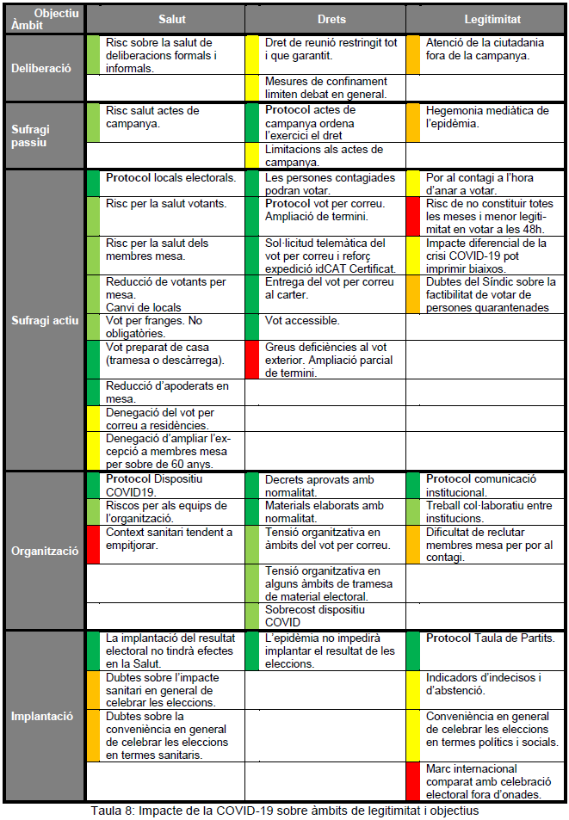
Els escenaris
Impacte esperat de la COVID-19 sobre àmbits de legitimitat i objectius

Slide 41
Els escenaris
Impacte esperat de la COVID-19 sobre àmbits de legitimitat i objectius

Slide 42
Els escenaris
Impacte esperat de la COVID-19 sobre àmbits de legitimitat i objectius

Slide 43
Quadre de comandament
Escenaris
Tasques i riscos Situació en el moment d’ajornar les eleccions
Escenari | EPC21-Normal | EPC21-Novanormal | EPC21-Local | EPC21-Tram4 | EPC21-Tram3 | EPC21-Tram2 | EPC21-Tram1 | EPC21-Atura | EPC21-Confinam
Mobilitat
Activitat social
Qüestions electorals
Protocol Eleccions COVID19
Progressió d’acord amb
El valor de l’RT varia significativament i persistentment
El nombre d’ hospitalitzacions varia significativament i persistentment
Escenari Objectiu | Salut | Drets votar | Legitimitat
Deliberació
Sufragi passiu
Sufragi actiu
Operacions
Efectivitat
Escenari Objectiu | Salut | Drets votar | Legitimitat
Deliberació
 |  |  | Suspendre
Sufragi passiu
Sufragi actiu
 |  | Mantenir
Operacions
Efectivitat
 | Suspendre |  | Suspendre
Inspirat en James, T.S. & Alihodzic, S. (2020). “When Is It Democratic to Postpone an Election? Elections During Natural Disasters, COVID-19, and Emergency Situations”.

Slide 44
Concurrència efectiva d’actors

Slide 45
El govern obert com paradigma
El component de la transparència i les dades obertes
  Totes les dades obertes: salut, pressupost, protocols, procediments, actes de reunions,...
  I també: dubtes, dissensos, problemes
El component de la participació
  G2G, partits polítics, ciutadans
  Escolta activa
El component de la col·laboració
  Co-disseny
  Co-gestió

Slide 46
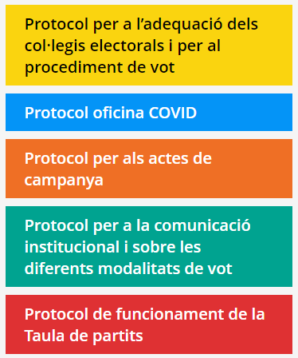
Transparència com a input (i)
De la transparència com a retiment de comptes a la transparència com a variable endògena i eines per a l'autonomia

Slide 47
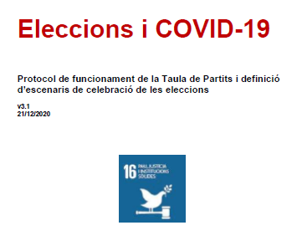
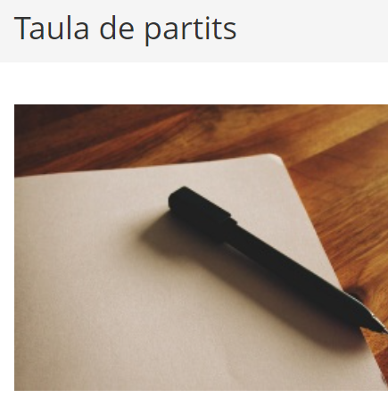
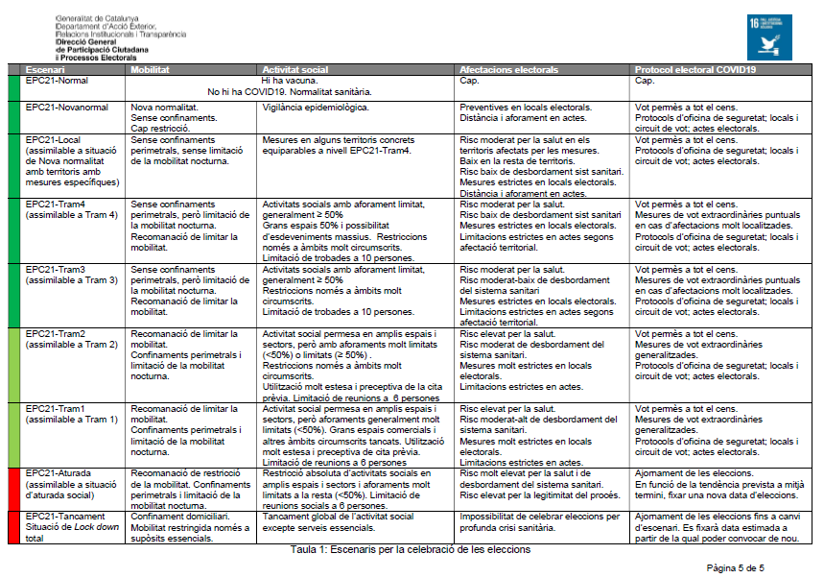
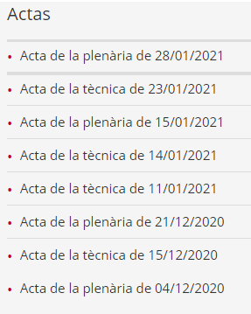
Transparència com a input (ii)
Actes

Slide 48
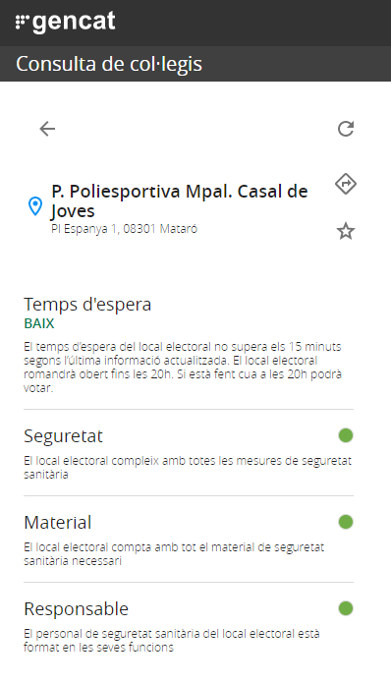
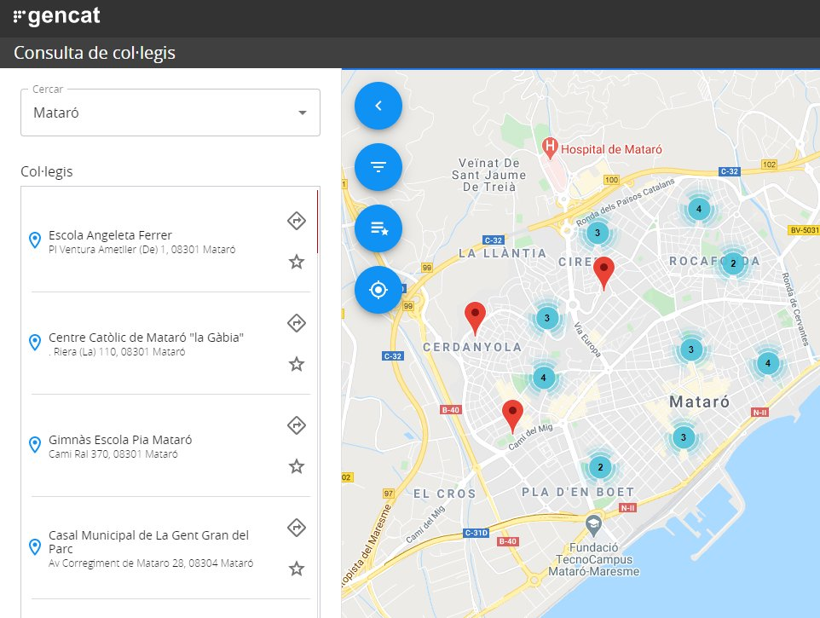
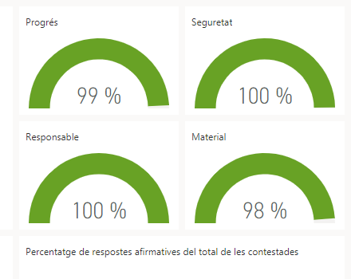
Transparència com a input (iii)

Slide 49
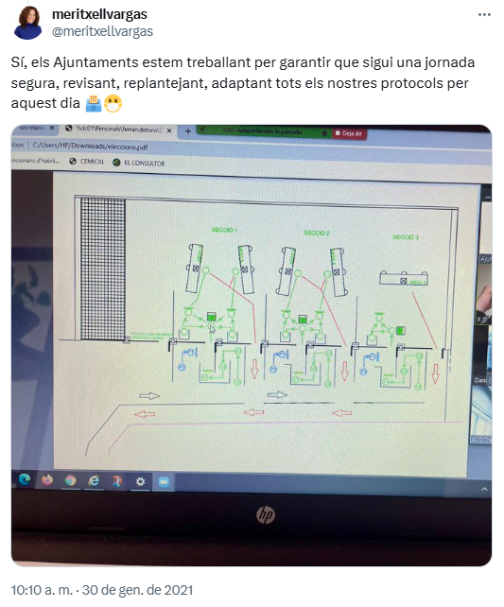
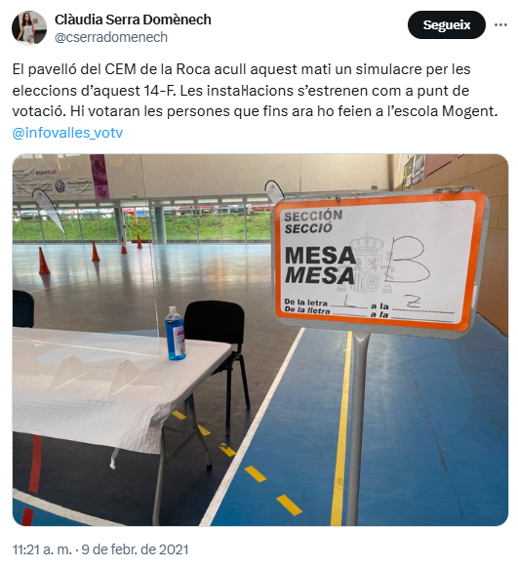
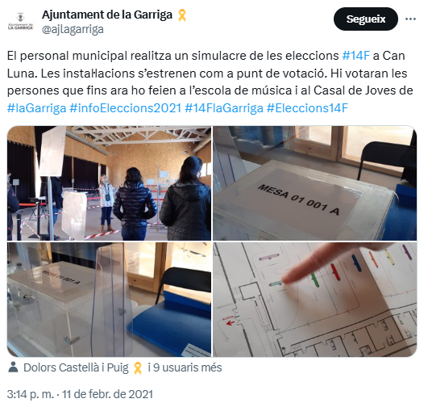
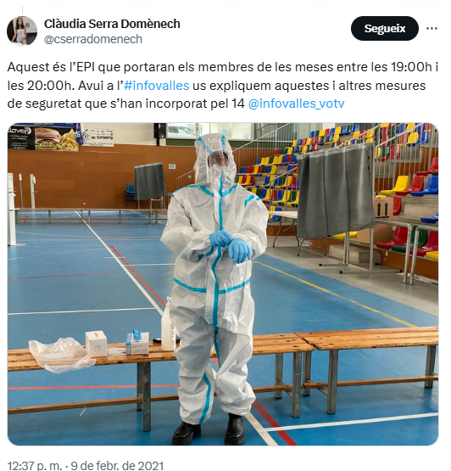
Transparència com a input (iv)
https://x.com/meritxellvargas/status/1355443294520680448
https://x.com/cserradomenech/status/1359085104459563012
https://x.com/ajlagarriga/status/1359868438655696898
https://x.com/cserradomenech/status/1359104024943984642

Slide 50
L’organització com a plataforma
La informació com infraestructura
  Oberta
  En quantitat
  De qualitat
  A temps real
La deliberació com a espai de creació
  Tècnica: logística, legal/normativa, politològica/filosòfica
  Orientada a resultats: no especular, no reobrir debats
El codi i la facilitació
  To empàtic
  Actitud assertiva i constructiva
Notes:
50

Slide 51
L’organització com a plataforma
Protocols
  Col·legis electorals i procediment de vot
  Dispositiu eleccions COVID i seguretat sanitària
  Taula de Partits i definició d’escenaris de celebració de les eleccions
  Comunicació institucional i sobre les diferents modalitats de vot
  Actes de campanya
Eines per perfils per fomentar l’autonomia i l’empoderament
Votants | Col·legis electorals | Contagiats i discapacitats | Gent gran
Administració local | Responsables COVID | Representants de l’Administració | Candidats Mitjans

Slide 52
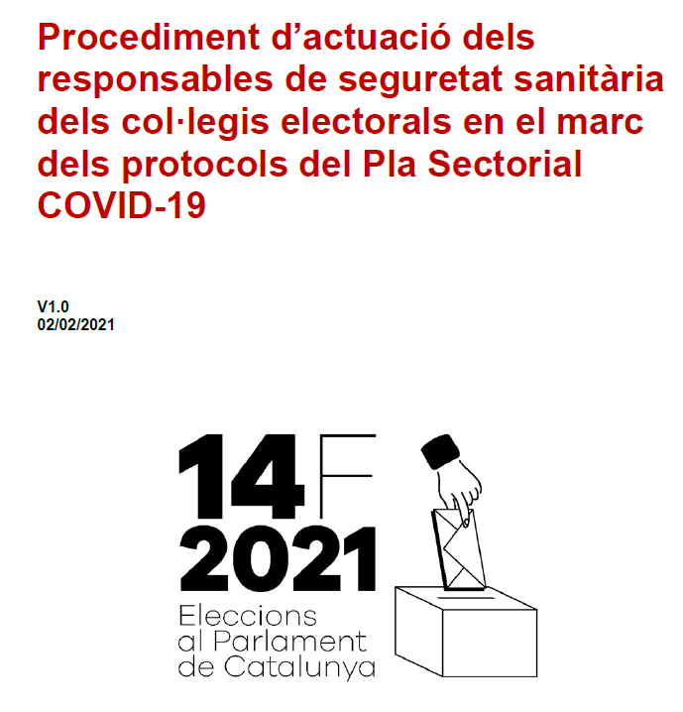
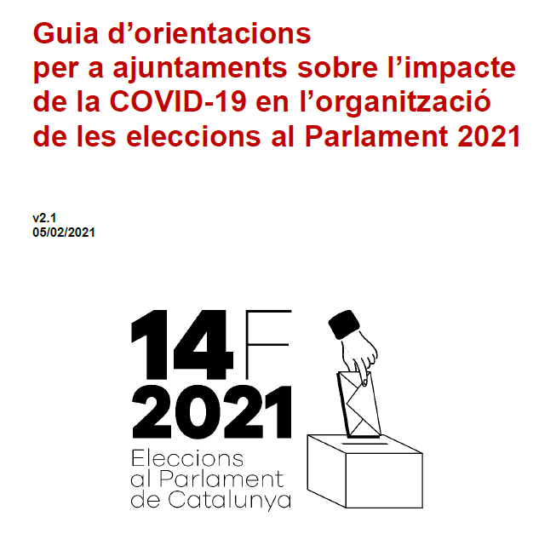
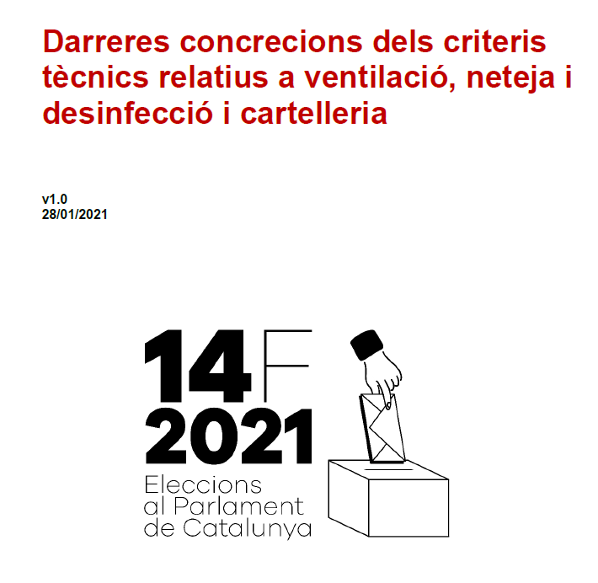
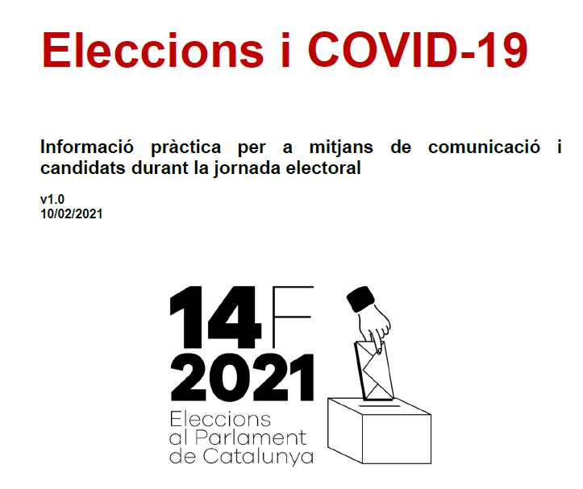
L’organització com a plataforma

Slide 53
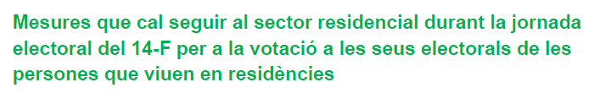
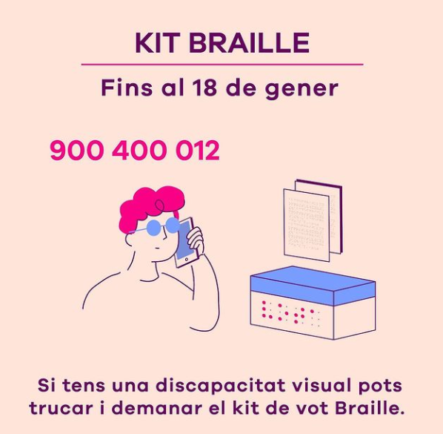


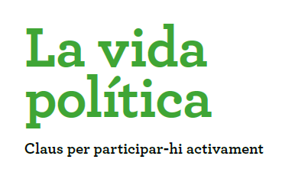

L’organització com a plataforma

Slide 54
Estratègia per una comunicació transmèdia
La comunicació transmèdia, per definició, no es pot planificar… però es pot catalitzar
Ens governamentals
Dades
Escolta activa
Informació
Auditoria interna
Partits
Coneixement
Retiment de comptes
Campanya institucional
Mèdia
Actualització
Web oficial
Contra-desinformació
Experts
Contrast
Twitter
Ciutadans
Prescripció
Confiança
Personalització
Protocols
Locals electorals
Desinterme-diació
Anàlisi
Ajuntaments

Slide 55
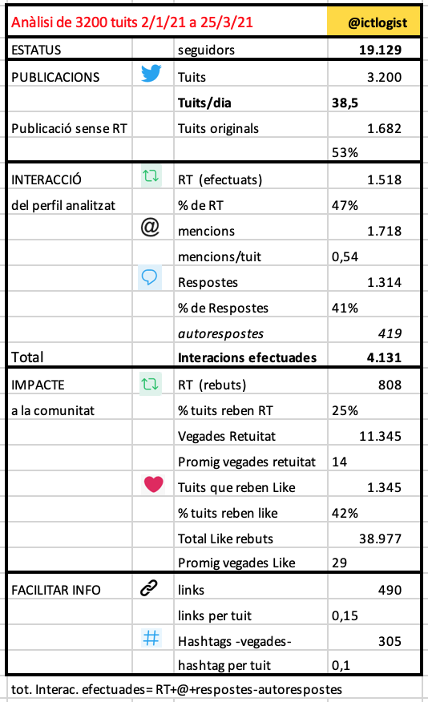
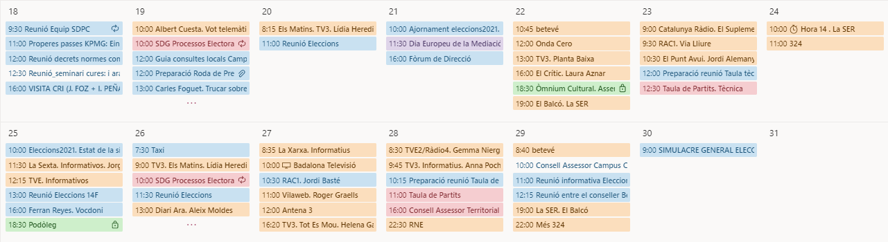
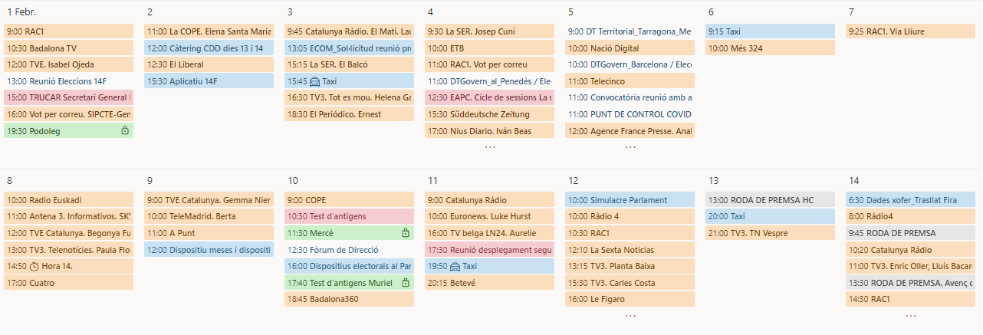
El nucli de la comunicació transmèdia
  Una única font.
  Múltiples mitjans.
  Múltiples missatges.
  Difusió, prescripció, personalització.
Font: Pere Joan Mitjans
https://perejoanmitjans.wordpress.com/2021/04/07/ismael-pena-lopez-exemple-dinteraccio-social/

Slide 56
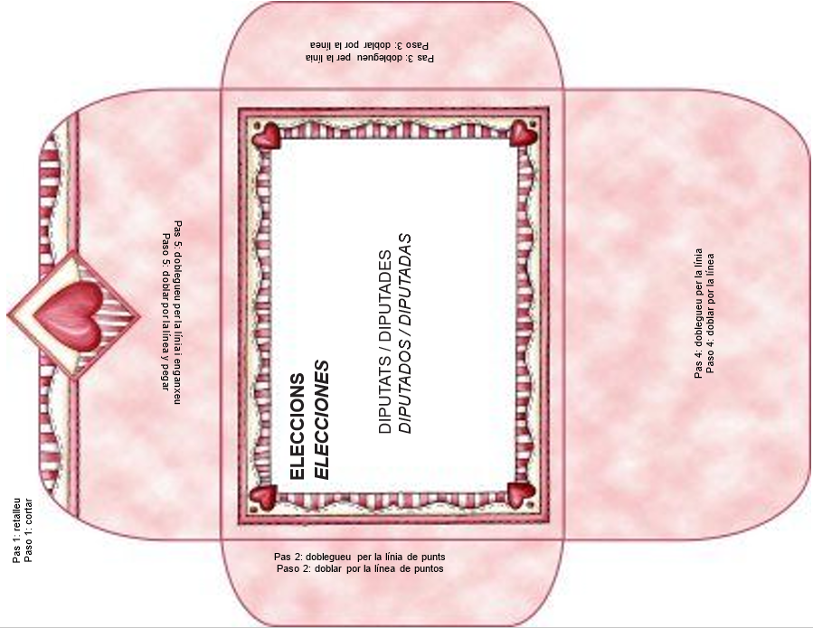
Proximitat, confiança, resposta

Slide 57
Reflexions finals:
Institucions com a plataforma,
Governança Pública com Ecosistema

Slide 58
L’entorn com enemic, l’entorn com governança
  Tres fases
  Disseny: ser obert, col·laboratiu, anomenar i emmarcar bé
  Implementar: treballar el consens, empoderar els actors
  Explicar: ser defensiu (protegir equip i projecte)
  Claus per la legitimitat
  Planificar amb (molta) antelació, dominar el tema
  Marcar el ritme, el to i el nivell
  Transparència radical, esdevenir una autoritat
  Anticipar-se als temes i problemes, no deixar espai pels dubtes
  Aconseguir una posició privilegiada, no deixar espai a la desinformació

Slide 59
Què podem fer nosaltres “demà”?

Slide 60
Palanques de canvi
Persones
Tasques
QUALITAT en les decisions
Qualitat en LA gestió
Missió, bon govern
Governança comunitària
Disseny democràtic
Interseccionalitat
Concurrència, actors
Sistemes, reptes, sentit
Escenaris, Teoria del Canvi
Recerca, innovació, evidència
Objectius, projectes, impacte
Macro
Organització
Operacions
Xarxa, connectat
Intel·ligència col·lectiva
Instància, col·laboració
Ciutadans, resposta
Dinàmica, demà
Horitzontal, co-gestió
Estat com a plataforma
Portafolis
Eficàcia, eficiència
Meso
Talent
PROCESSOS
Planificació, gestió integral
Competències, funcions
Desenvolupament, direcció
Incentius, avaluació
Àmbit informal, on time
Tecnologia, digitalització
Dada, interoperabilitat, obert
Laboratoris, experimentació
Enginyeria de processos
Micro

Slide 61
Palanca: Qualitat en les decisions
La deliberació com a espai de creació
Identificar àgores, donar veu, facilitar la interacció
Donar legitimitat a tots els espais, ordenar la conversa
Crear comunitat, facilitar, dinamitzar, articular, vertebrar
Co-dissenyar, prototipar, pilotar
Qualitat democràtica
Qualitat democràtica
Qualitat democràtica
Qualitat democràtica
Deliberació
Espai de creació
Ordenar la conversa
Governança comunitària
Comunitat
Facilitar, dinamitzar,
articular, vertebrar
Transparència, col·laboració
Co-producció
Disseny democràtic
Interseccionalitat
Àgores
Amplificar veus
Participació, facilitar interacció
Legitimar tots els actors
Notes:
61

Slide 62
Palanca: Qualitat en la gestió
La informació com infraestructura
Aportar dades, informació, coneixement
Identificar actors i relacions, mapar els sistemes
Avançar escenaris possibles i fer-los probables
  Diferenciar resultats, efectes i impactes
  Fomentar diagnosis de consens: anomenat, emmarcat
  Projectes orientats a missions i portafolis
Qualitat en la gestió
Qualitat en la gestió
Qualitat en la gestió
Qualitat en la gestió
Centrats en la dada
Com a infraestructura
Informació, coneixement
Prospectiva
Avançar escenaris possibles
Anomenat i emmarcat
Diagnosis de consens
Teoria del canvi
Mapa d’actors
Identificar actors i les seves relacions
Mapar els sistemes
Orientats a l’impacte
  Mapa d’efectes i impactes
  Projectes orientats a missions, disseny per portafolis
Notes:
62

Slide 63
Palanca: Organització
  Construir xarxa, determinant codis, canals, protocols
  Aportar-hi recursos, equitat, neutralitat, garanties
  Disseny centralitzat, execució distribuïda
  Donar context, crear infraestructura
  Infraestructures obertes: dades, informació, tecnologia
  Coneixement obert: metodologia, processos, protocols
  Eines de coordinació
  Eines de seguiment i avaluació
Organització
Organització
Organització
Organització
Construir xarxa
Disseny centralitzat,
execució distribuïda
Codis, canals, protocols Equitat, neutralitat, garanties
Infraestructures obertes
Dades, informació, tecnologia
Eines de coordinació
Metodologia, processos, protocols, seguiment avaluació
Gestió del coneixement
Donar context,
Aportar-hi recursos
Notes:
63

Slide 64
Palanca: Operacions
Construir internament la tasca i l’espai de “pensar”
Diferenciar estratègia i operativa
Persones pel canvi: Unitat de gestió del canvi: reflexiona, planifica i impulsa canvi, n’és responsable
Recursos pel canvi: espais, pressupost
Temps pel canvi: planificació, calendari, fases
Identificar llindars clau per a aconseguir punts d'inflexió
GOVERNANÇA
GOVERNANÇA
GOVERNANÇA
GOVERNANÇA
Unitat d’estratègia
Diferenciar estratègia
i operativa
Unitat d’anàlisi
i prospectiva Assignar responsabilitats en la reflexió, el “pensar”
Unitat de gestió del canvi
Assignar recursos pel canvi: equips, calendari, pressupost
Planificació
del canvi
Calendari, fases, llindars, KPI
Notes:
64

Slide 65
Palanca: Processos
Infraestructures de col·laboració
Basades en dades, projectes, objectius
De dissenyar sistemes a proveir plataformes
Reconèixer els recursos desaprofitats
Co-dissenyar, prototipar, pilotar
Processos
Processos
Processos
Processos
Infraestructures de col·laboració
Basades en dades, projectes, objectius
Modul·laritat
Flexibilitat, agilitat
Co-dissenyar, prototipar, pilotar
Itinerari ciutadà
Proveir plataformes
Enlloc de dissenyar sistemes
Laboratoris, experimentació
D3R
Digitalització
Reduir, reutilitzar, reciclar recursos
Notes:
65

Slide 66
Palanca: Talent
  Convertir el coneixement present en patrimoni històric
  Donar suport a identitats participatives
  Ecosistema multinivell que tingui eines que actuïn des de la «atenció primària» fins als més alts nivells d'especialització.
Talent
Talent
Talent
Talent
Estratègia
Funcions, perfils, competències
Competències soft
Planificació, direcció
Carrera vertical
Visió integral
Reclutament, selecció
Desenvolupament
Aprenentatge
Incentius
Identitat participativa
Treball per objectius, projectes
Avaluació d’acompliment
Notes:
66

Slide 67
Bibliografia

Slide 68
Bibliografia (i): Nova Governança Pública
Bryson, J.M., Crosby, B.C. & Bloomberg, L. (2014). “Public Value Governance: Moving Beyond Traditional Public Administration and the New Public Management”. A Public Administration Review, 74 (1), 445-456. Indianapolis: Wiley.
Denhardt, R.B. & Denhardt, J.V. (2000). “The New Public Service: Serving Rather Than Steering”. A Public Administration Review, 60 (6), 549-559. Indianapolis: Wiley.
Krogh, A.H. & Triantafillou, P. (2024). “Developing New Public Governance as a public management reform model”. A Public Management Review, 26 (10), 3040–3056. London: Routledge.
Mazzucato, M. & Ryan-Collins, J. (2022). “Putting value creation back into “public value”: from market-fixing to market-shaping”. A Journal of Economic Policy Reform, 25 (4), 345-360. Abingdon: Taylor & Francis.
Osborne, S.P. (Ed.) (2010). The New Public Governance? Emerging perspectives on the theory and practice of public governance. London: Routledge.
Torfing, J. & Triantafillou, P. (2013). “What’s in a Name? Grasping New Public Governance as a Political-Administrative System”. A International Review of Public Administration, 18 (2), 9-25. Abingdon: Taylor & Francis.
Notes:
68

Slide 69
Bibliografia (ii): (noves) Polítiques públiques
Blasco, J. (2009). Avaluació del disseny. Guia pràctica 3. Col·lecció Ivàlua de guies pràctiques sobre avaluació de polítiques públiques. Barcelona: Ivàlua
James, T.S. & Alihodzic, S. (2020). “When Is It Democratic to Postpone an Election? Elections During Natural Disasters, COVID-19, and Emergency Situations”. A Election Law Journal, 19 (3), 344-362. New Rochelle: Mary Ann Liebert, Inc., publishers
Kurban, C., Peña-López, I. & Haberer, M. (2017). “What is technopolitics? A conceptual scheme for understanding politics in the digital age”. A IDP. Revista de Internet, Derecho y Ciencia Política, 24. Barcelona: Universitat Oberta de Catalunya.
Omidyar Group (2019). Guia per treballar reptes socials complexos amb un enfocament sistèmic. Redwood City: The Omidyar Group
Rittel, H.W.J. & Webber, M.M. (1973). “Dilemmas in a general theory of planning”. A Policy Sciences, 4 (2), 155-169. Boston: Springer International Publishing
Notes:
69

Slide 70
Bibliografia (iii): De l’autor
Peña-López, I. (2018). “Fomento de la participación democrática no formal e informal. De la democracia de masas a las redes de la democracia”. A Laboratorio de Aragón Gobierno Abierto (Ed.), Abrir instituciones desde dentro. Hacking Inside Black Book, Capítulo 11, 113-124. Zaragoza: LAAAB, Gobierno de Aragón.
Peña-López, I. (2019). Convirtiendo participación en soberanía: el caso de decidim.barcelona. Barcelona: Huygens Editorial
Peña-López, I. (2019). “L’Estat com a plataforma: la participació ciutadana per la preservació de l’Estat com a bé comú”. A Nota d'Economia, 105, 193-208. Barcelona: Generalitat de Catalunya.
Peña-López, I. (2020). “El ecosistema de gobernanza pública: las instituciones como infraestructuras abiertas para la toma de decisiones colectivas”. A Reniu i Vilamala, J.M. & Meseguer, J.V. (Eds.), ¿Política confinada? Nuevas tecnologías y toma de decisiones en un contexto de pandemia, Capítulo 2, 53-71. Cizur Menor: Thompson-Reuters/Aranzadi.
Peña-López, I. (properament). Resolución de problemas retorcidos mediante aproximaciones de Gobierno Abierto. El caso de las Elecciones al Parlament de Catalunya durante la COVID19
Peña-López, I. (properament). Nova Governança Pública aplicada: un model de caixa d’eines per a la política pública en temps d’incertesa i complexitat
Notes:
70

Slide 71


Gràcies!
Per citar aquesta obra:
Peña-López, I. (2026). Lideratge en temps de complexitat i incertesa.
Programa CREIX de la Fundació el Maresme, 27/03/2026
Mataró: Tecnocampus
https://w.ictlogy.net/6087
Per a contactar amb l'autor: https://contacte.ictlogy.net
Tota la informació presentada en aquest document es troba sota una Llicència Creative Commons del tipus
Reconeixement – No Comercial
Per a més informació visiteu
http://creativecommons.org/licenses/by-nc-nd/2.5/

